Slide 1

人工智慧作業
B10090022資一乙謝宇峰

Slide 2
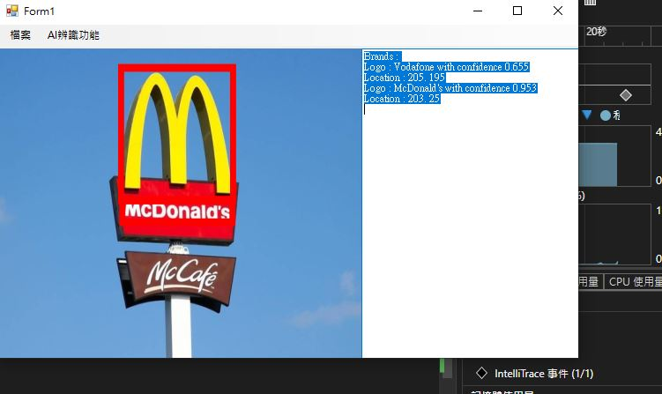
品牌辨識已完成(單)
偵測出麥當勞9成
偵測Vodafone 6成

Slide 3
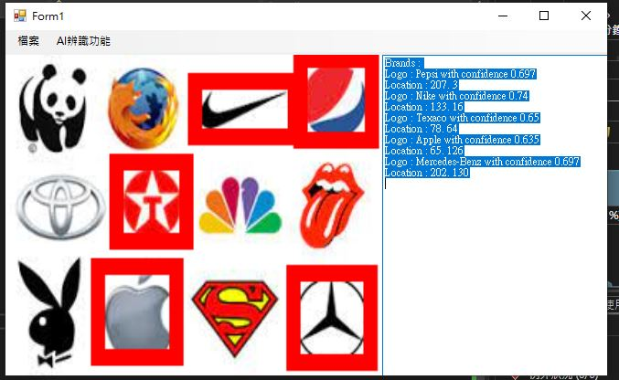
品牌辨識已完成(多)
其它因為模糊而檢測不出來

Slide 4
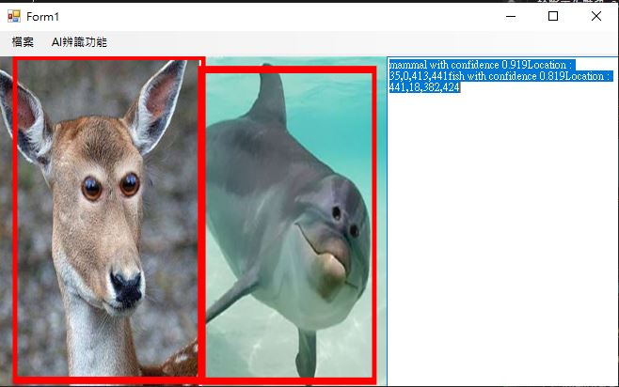
影像偵測物件已完成
偵測出哺乳類動物90%，和魚80%

Slide 5
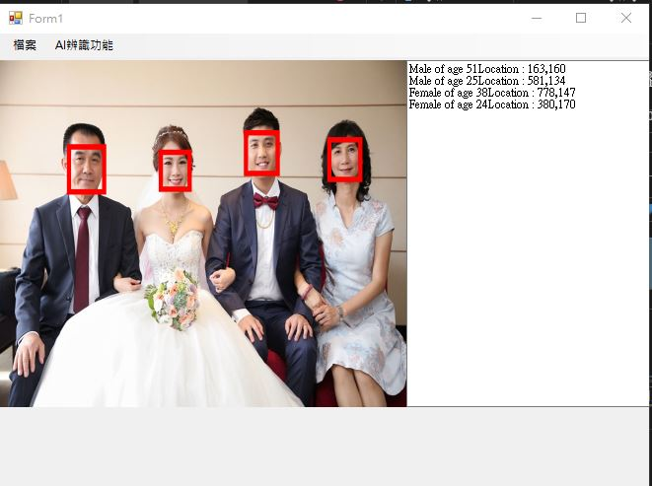
影像臉部已分析
Male of age 51Location : 163,160
Male of age 25Location : 581,134
Female of age 38Location : 778,147
Female of age 24Location : 380,170

